Slide 1
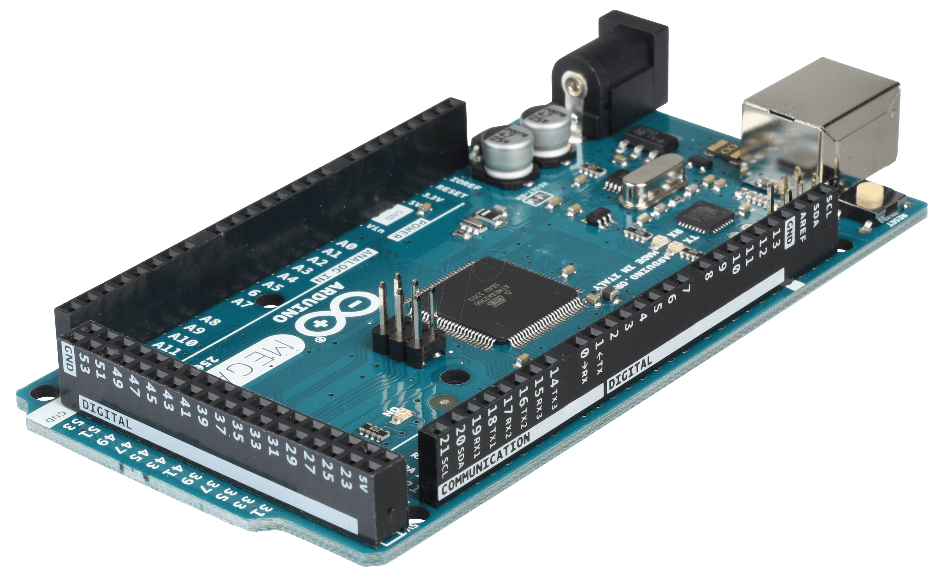
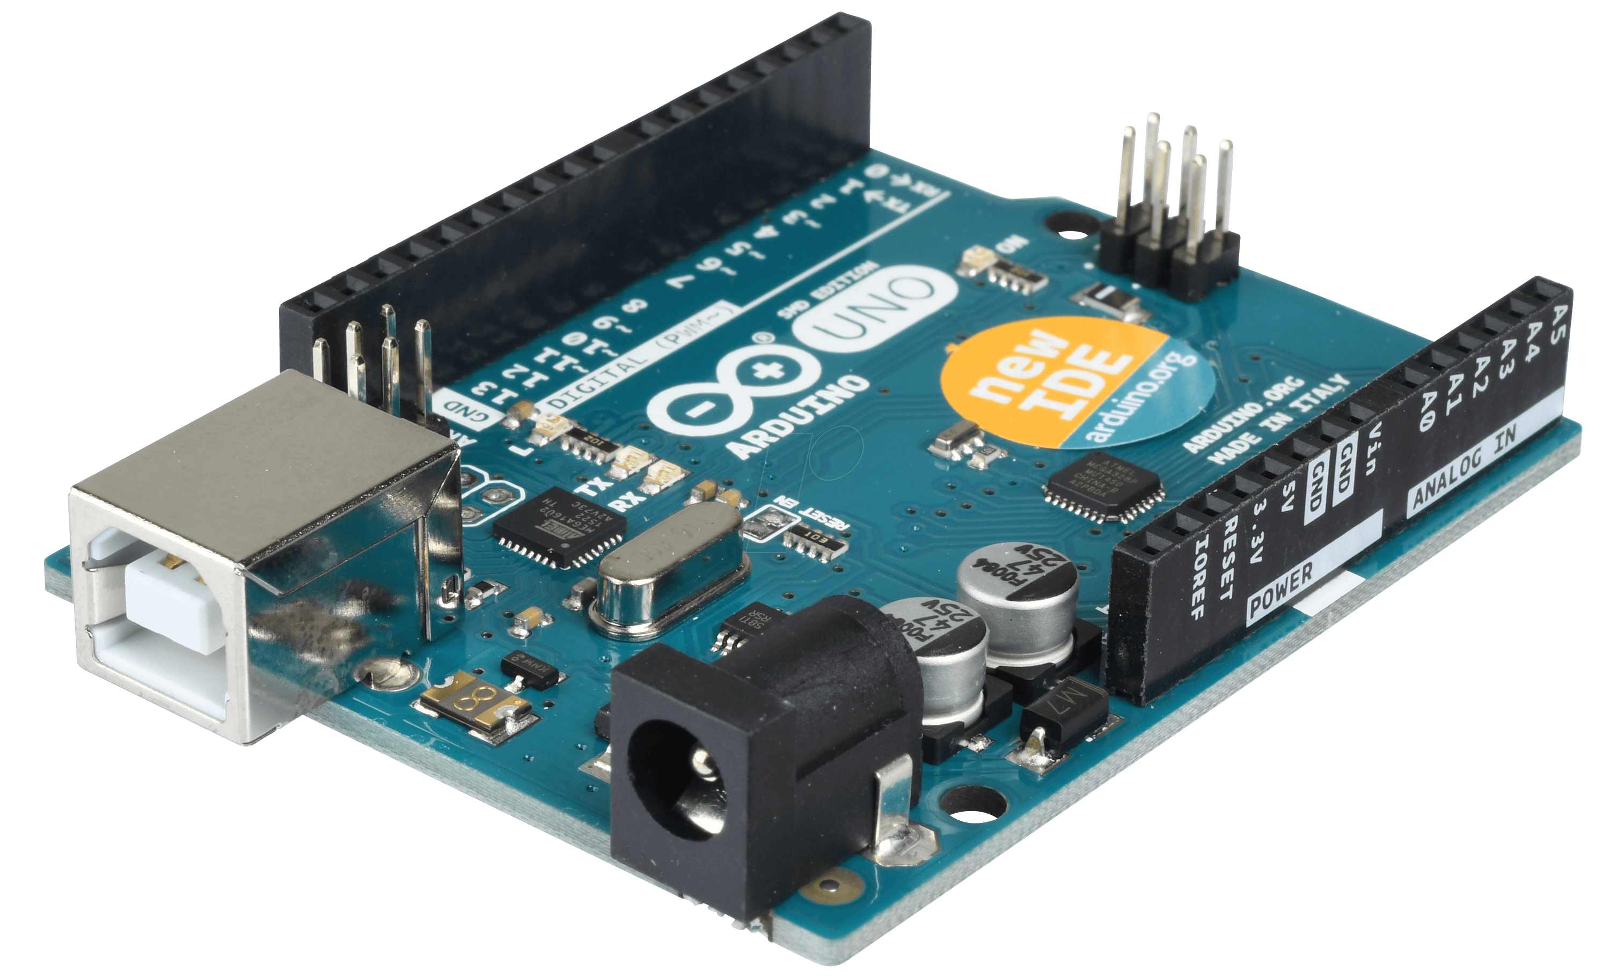
CURSO DE ARDUINO
Dirigido por: Miguel angel califa Urquiza

Slide 2
AGENDA
Que es IoT en el mundo actual.
Aplicaciones IoT.
Tarjetas de expansión WiFi.
Practica con módulos WiFi.

Slide 3

QUE ES IoT?
IoT es un concepto que hace referencia a la interconexión de todos los objetos con internet.

Slide 4

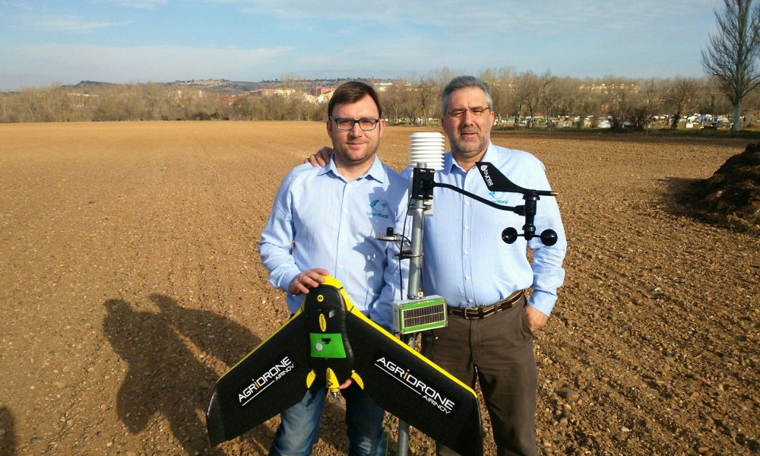

APLICACIONES del concepto IoT

Slide 5
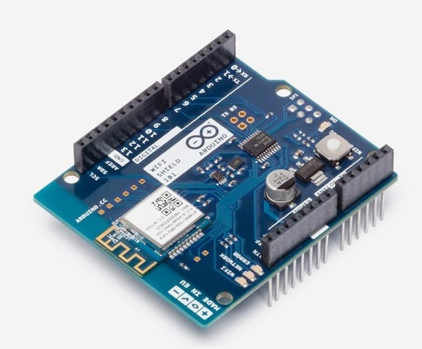
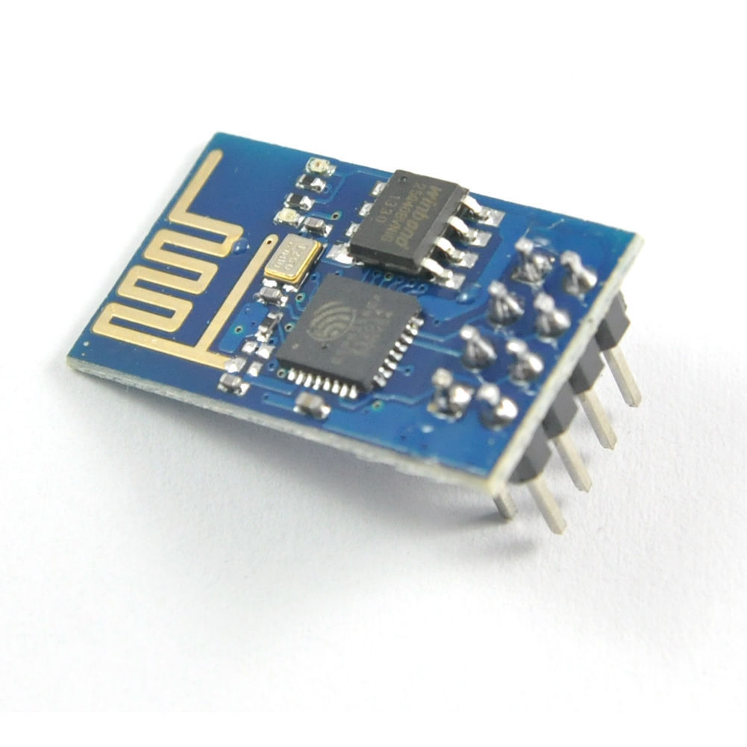
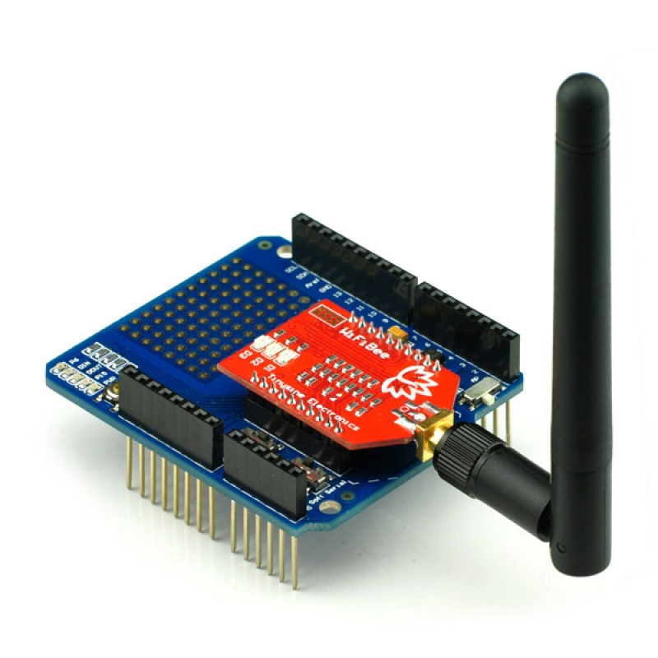
TARJETAS DE EXPANSION WiFi
Arduino WiFi – ESP8266 (Las mas utilizadas en la industria)

Slide 6
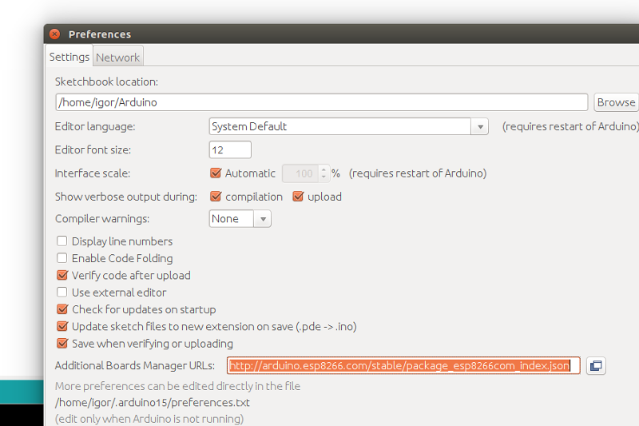
PRACTICA CON LOS MODULOS WiFI (1NSTALACION BOARD MANAGER)
https://dl.espressif.com/dl/package_esp32_index.json, http://arduino.esp8266.com/stable/package_esp8266com_index.json

Slide 7
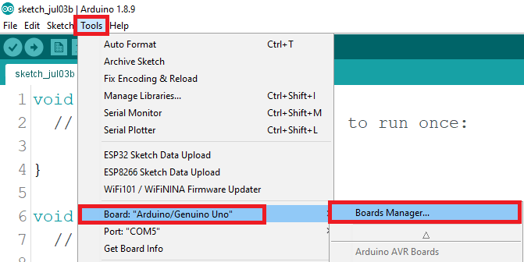
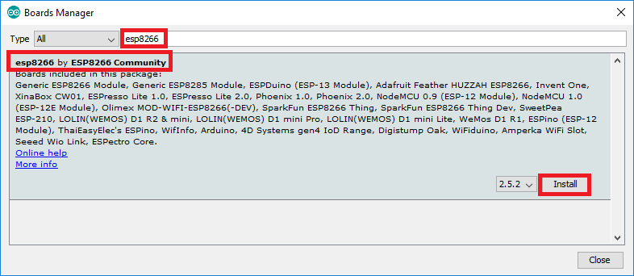
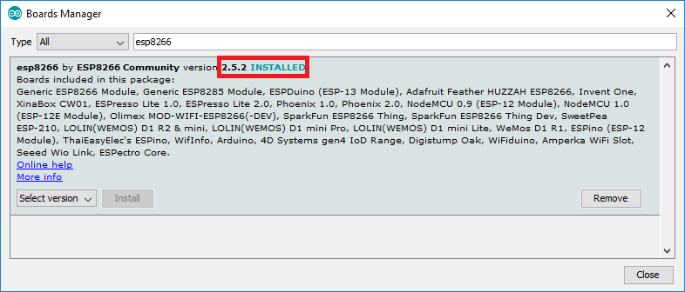
INSTALAR LAS BOARDS ESP8266

Slide 8
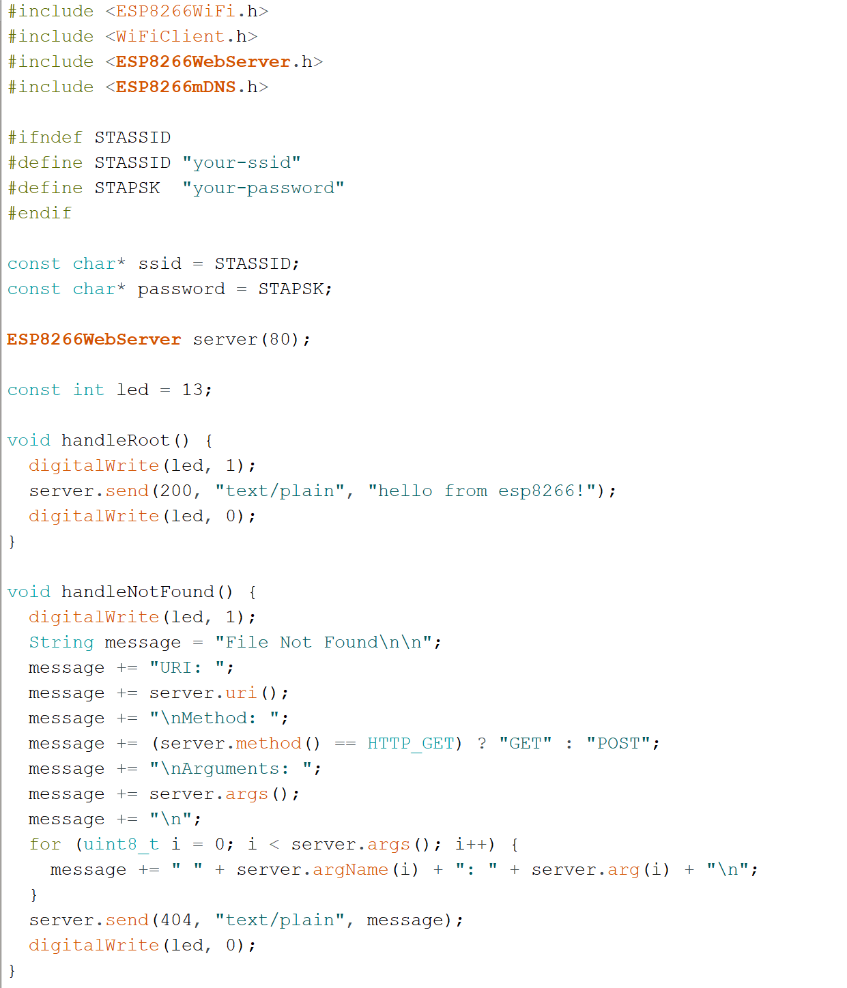
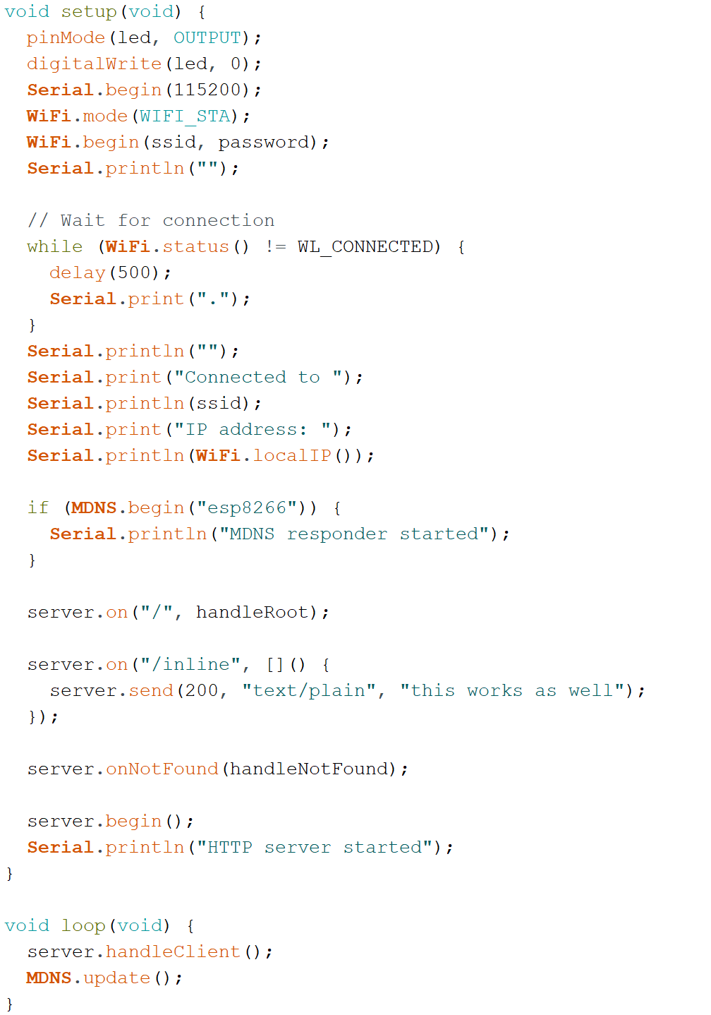
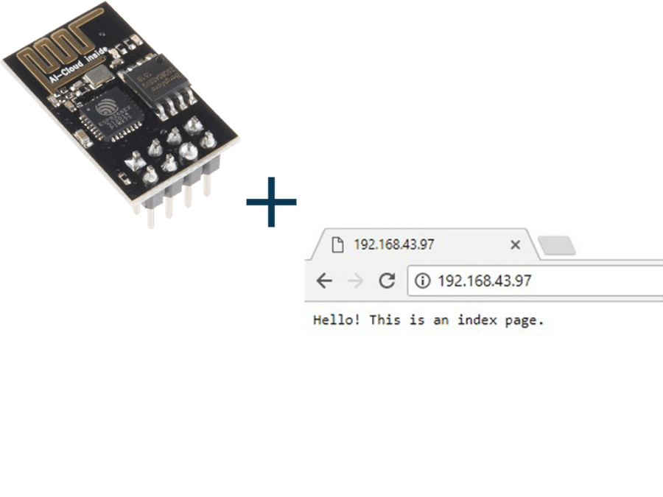
1ª practica: crear un servidor

Slide 9
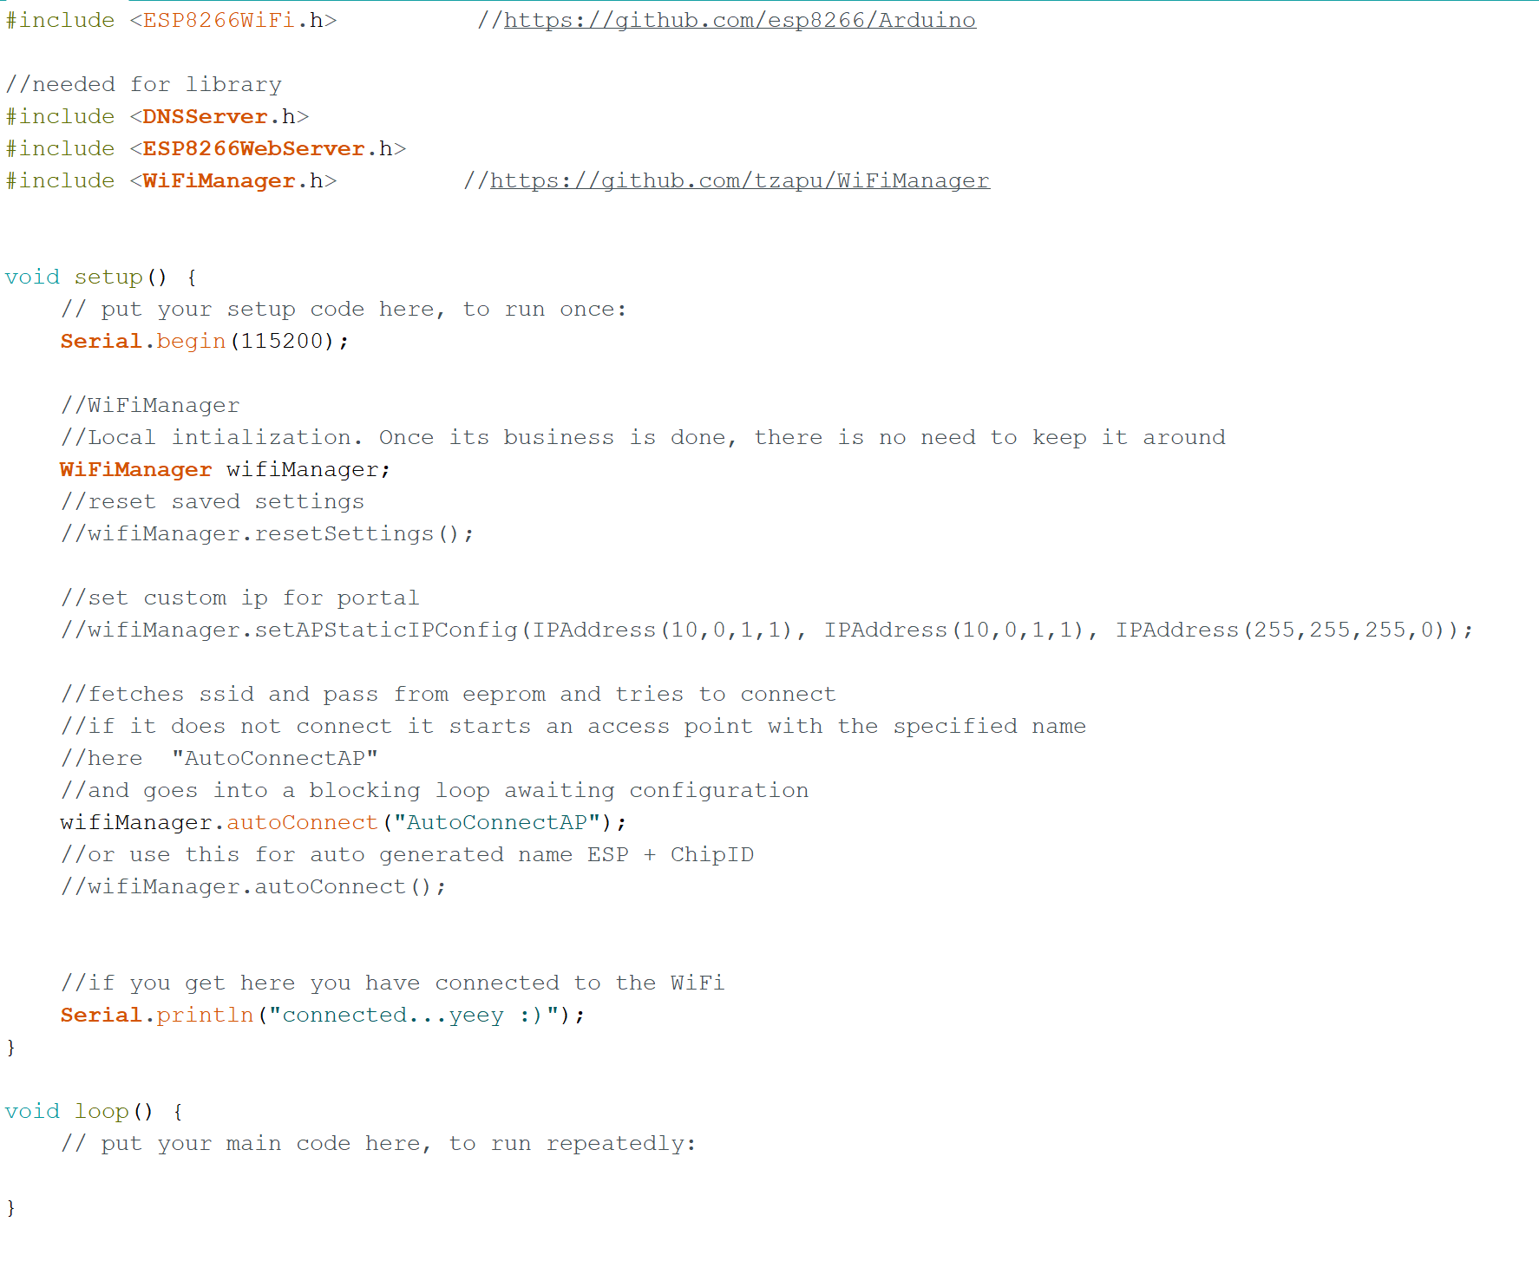
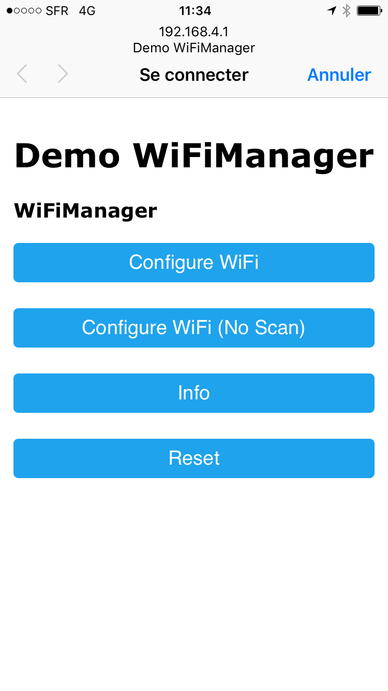
2ª practica: conectarse a un wifi

Slide 10
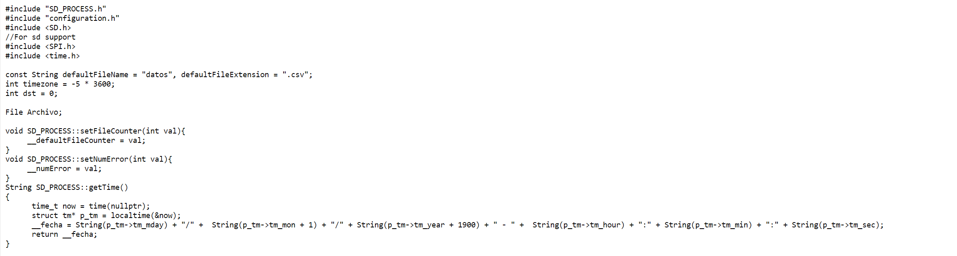

3ª practica: obtener la hora
https://github.com/Yercar18/Dronefenix/blob/master/AirQ_Wemos/SD_PROCESS.cpp

Slide 11
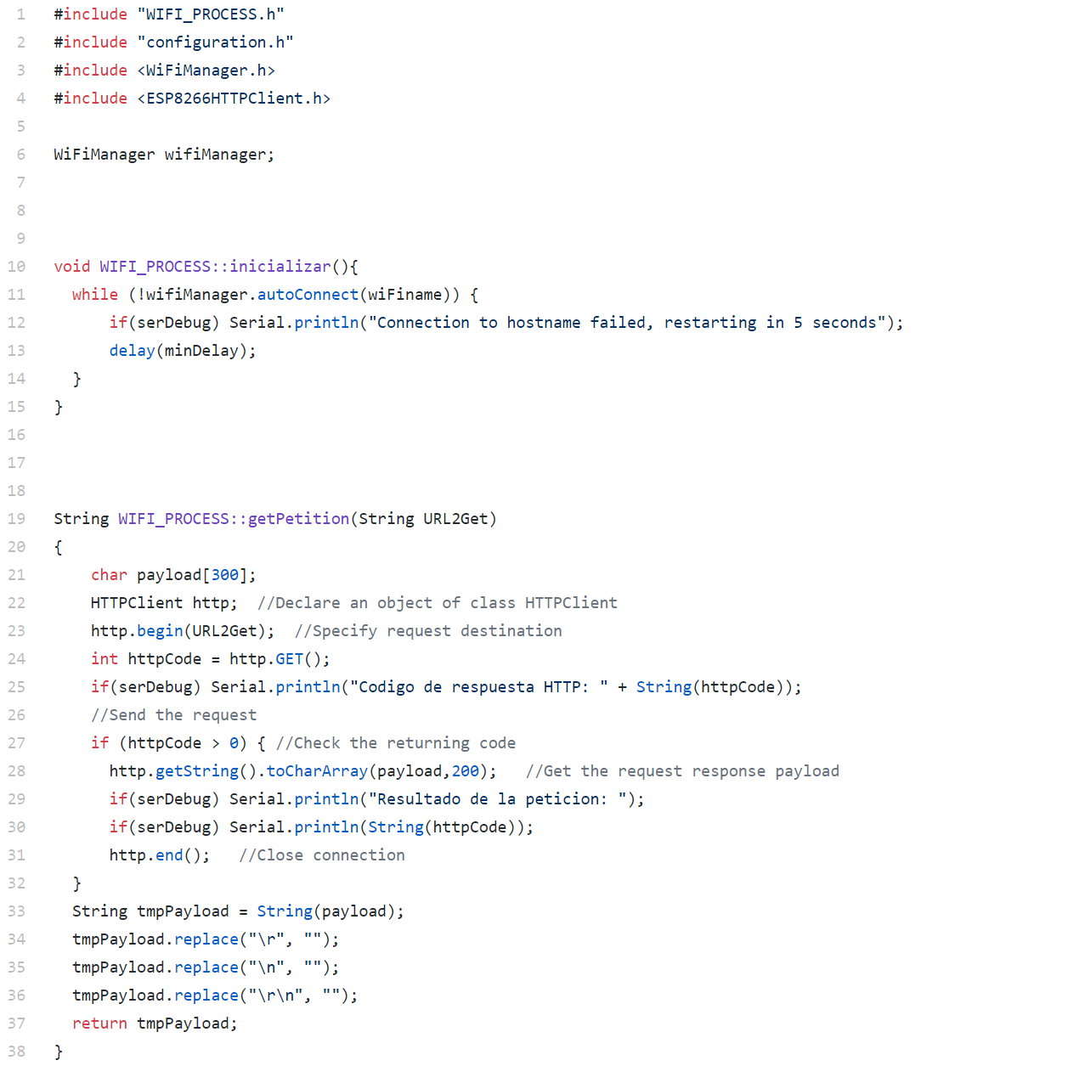
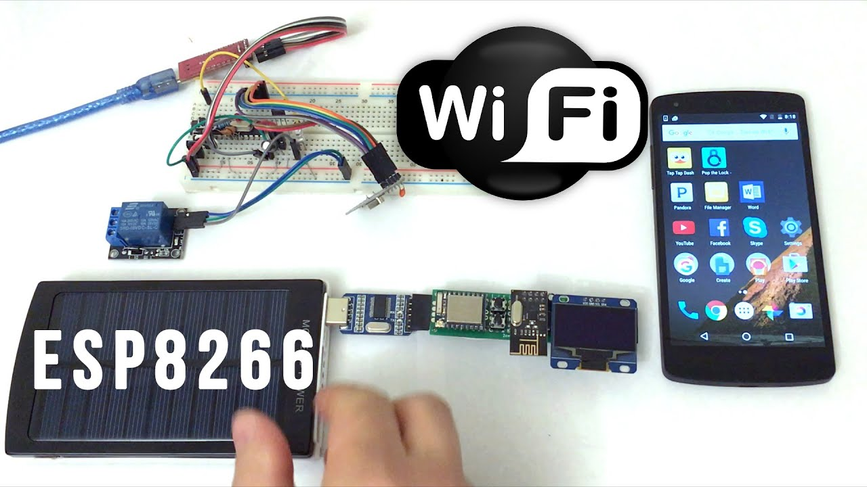
4ª practica: petición get
https://github.com/Yercar18/Dronefenix/blob/master/AirQ_Wemos/WIFI_PROCESS.cpp

Slide 12

Preguntas

Slide 13
Trabajo investigativo
Realice una petición post a un servidor local (Python – Node – Ruby ….)
Usando el modulo SD comunique un archivo de texto en el servidor local.
Con el led 13 instalado en la tarjeta Arduino realice el encendido y apagado remoto.

